Slide 1
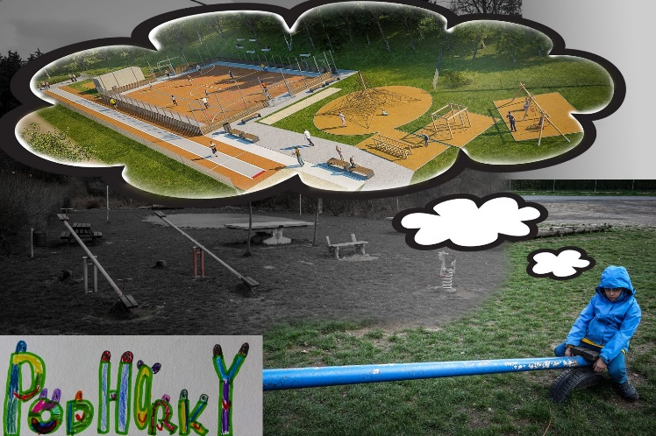
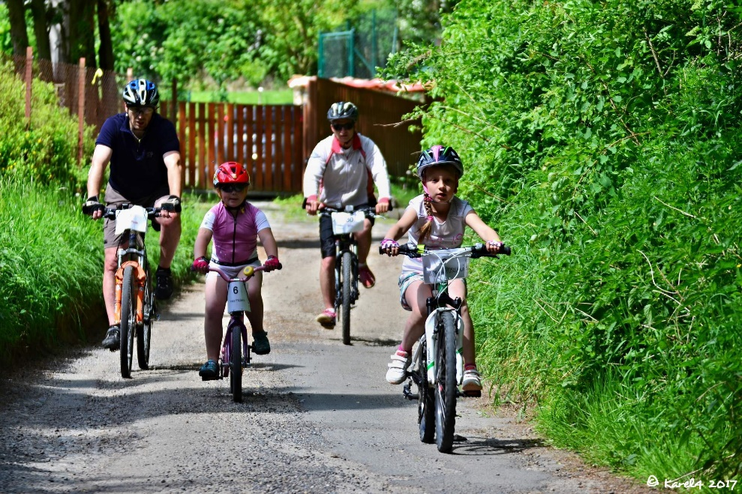
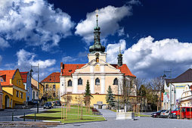
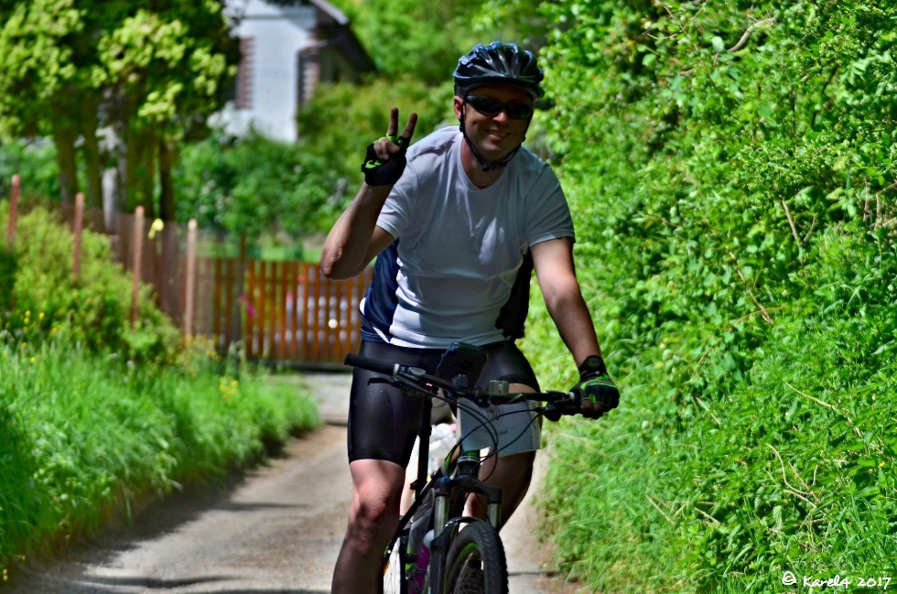
Mnichovice Tour 2018
Autor:8.B
benefiční cyklistický závod v rámci projektu
Podhorky pro kluky i pro holky

Slide 2
Reklama
https://www.youtube.com/watch?v=jThdvqUeL60

Slide 3
Proč to děláme?
Chtěli bychom rozhýbat DĚTI A DOSPĚLÉ
a přilákat co nejvíce SPORTOVCŮ a FANOUŠKŮ
Aby byl závod úspěšný a stala se z něj tradice ☺
Vybranými penězi přispět na výstavbu multifunkčního hřiště na Podhorkách

Slide 4
Podrobnosti k výstavbě hřiště
http://mnichovice.info/index.php/hriste-podhorky/
2014 - 2016 – v rámci projektu Extra třída uspořádali bývalí deváťáci několik benefiční akcí na podporu výstavby hřiště na Podhorkách
Pan Drbohlav nám přislíbil za každou vybranou korunu přispět
korunu navíc, již nám daroval 493 917 Kč
V současnosti je na kontě Podhorky 817 903 Kč
Dokončeno: finální dokumentace + stavební povolení
Dotace na MŠMT bohužel nevyšla, ALE PRACUJEME DÁL …

Slide 5
Co můžete udělat Vy?
Můžete nám poslat peníze na účet ROSa: 195791366/0300,VS:99
Vzít tento projekt do firmy – sponzorský dar
Říct o našem projektu ostatním (sousedé, kamarádi, známí,…)
Je jen na vás, jak s těmito informacemi naložíte, jak nás podpoříte a pomůžete nám

Slide 7
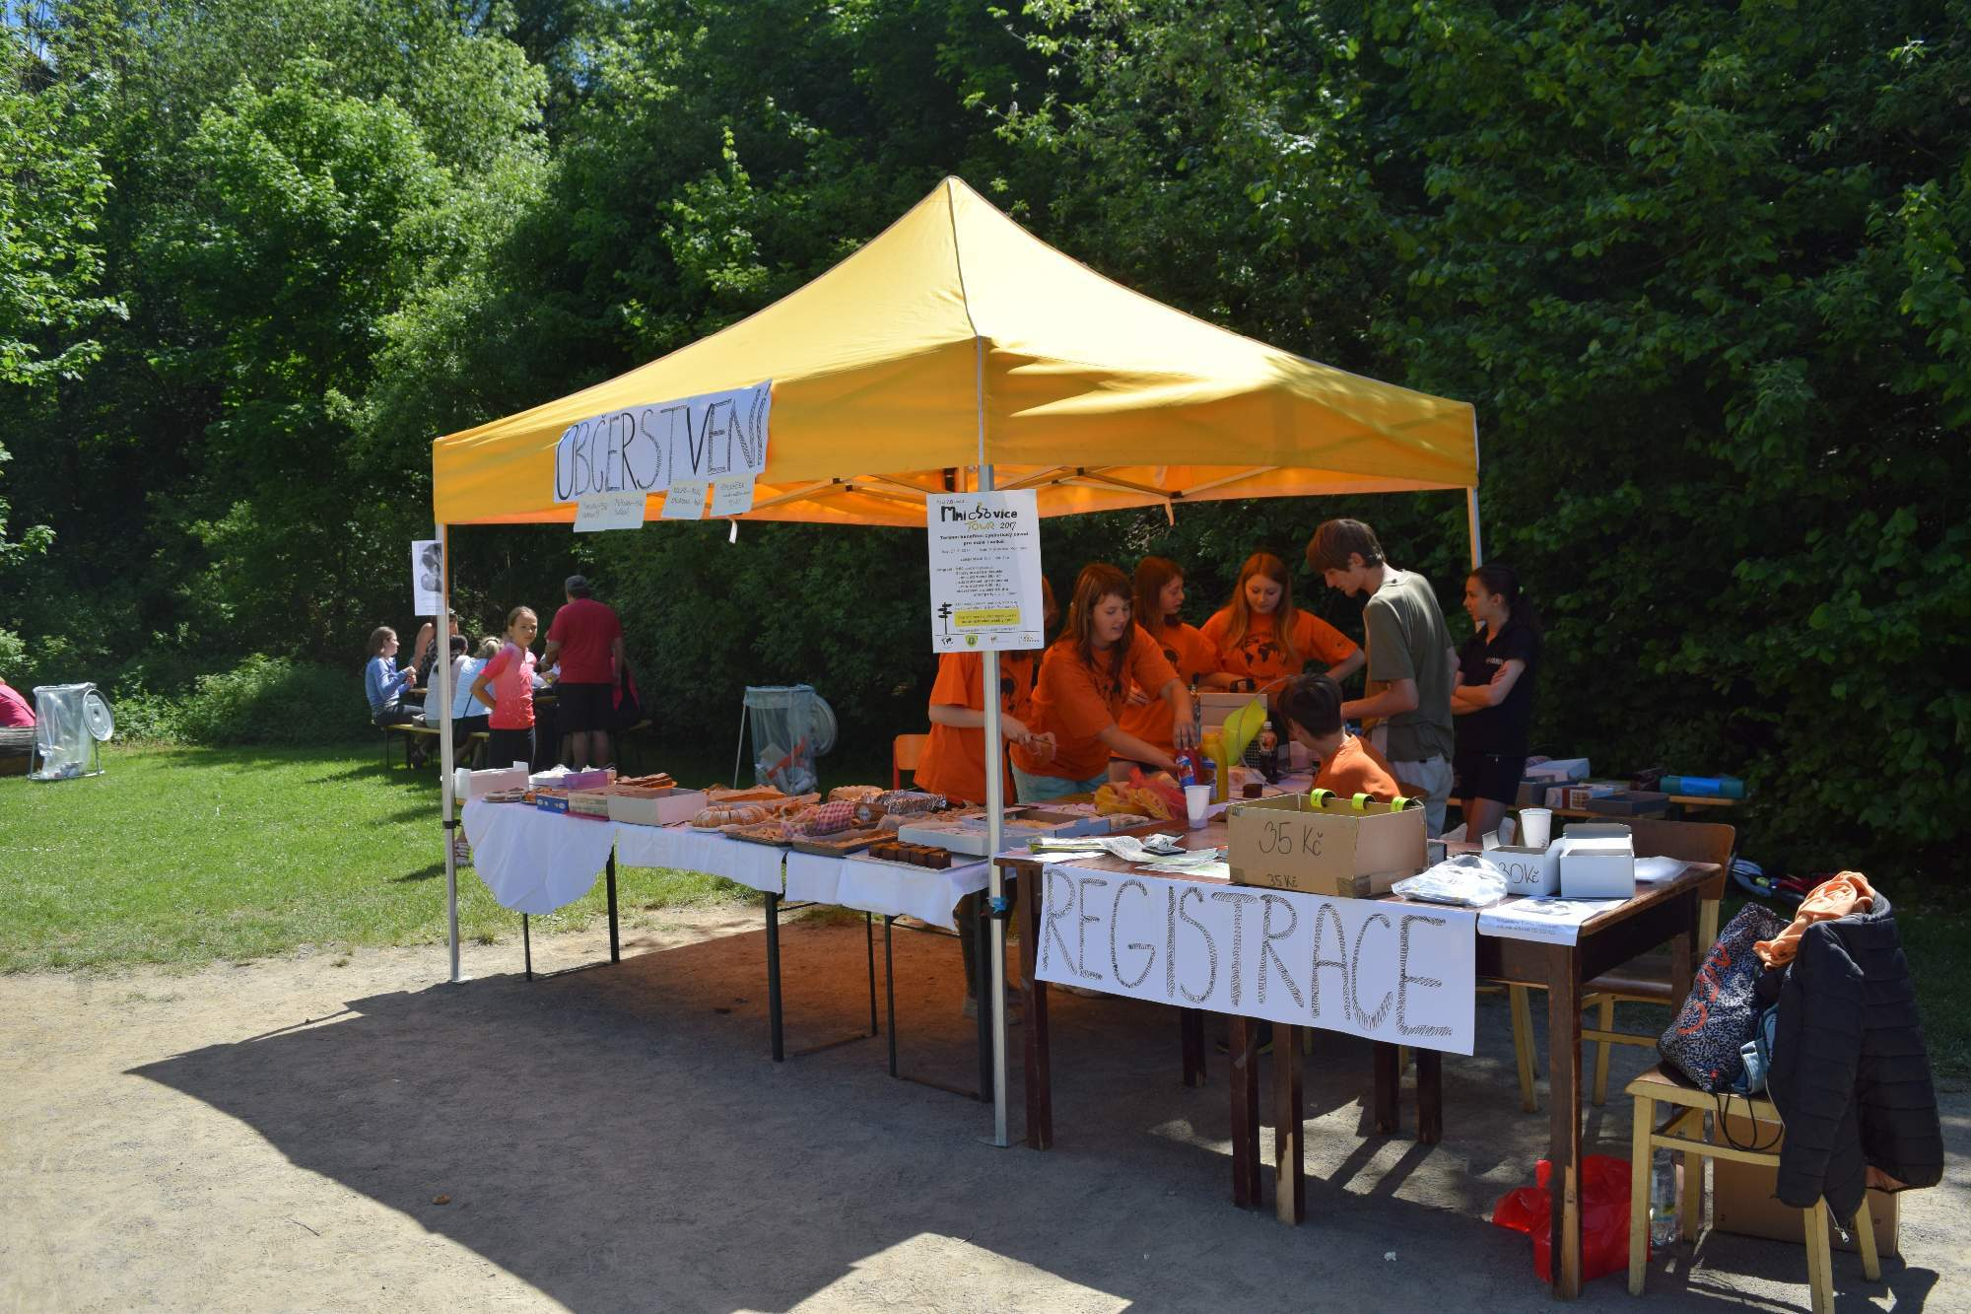
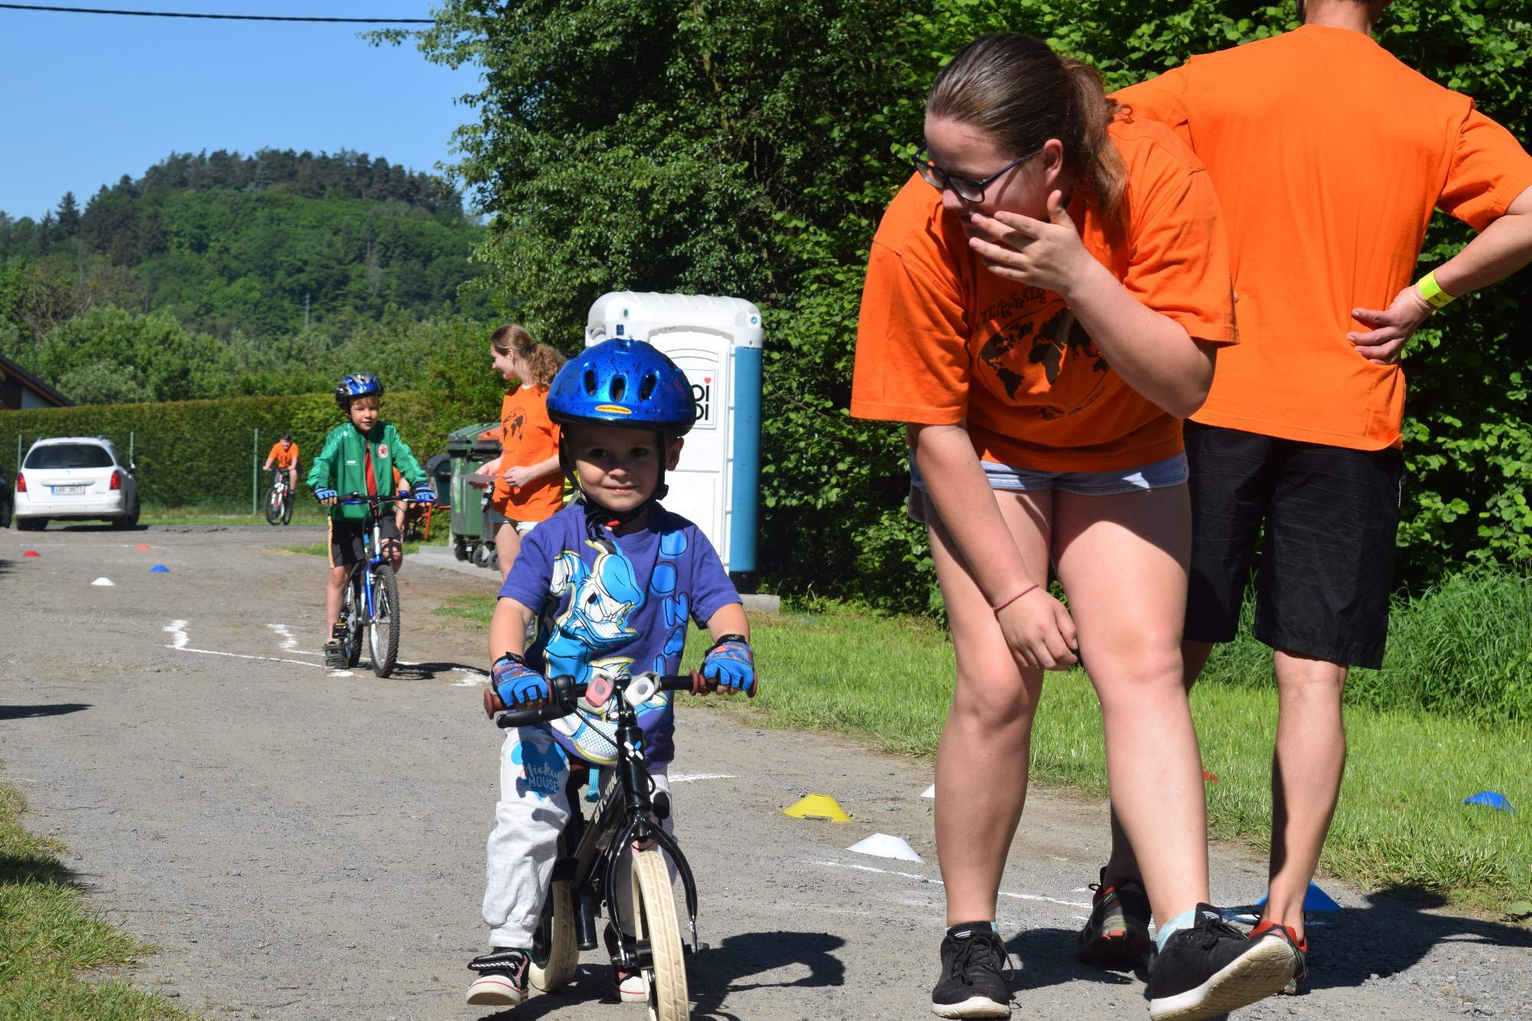
1.Ročník
Vybrali jsme přes 22 320 Kč
Podpořilo nás přes 200 lidí - závodníků i fanoušků

Slide 8
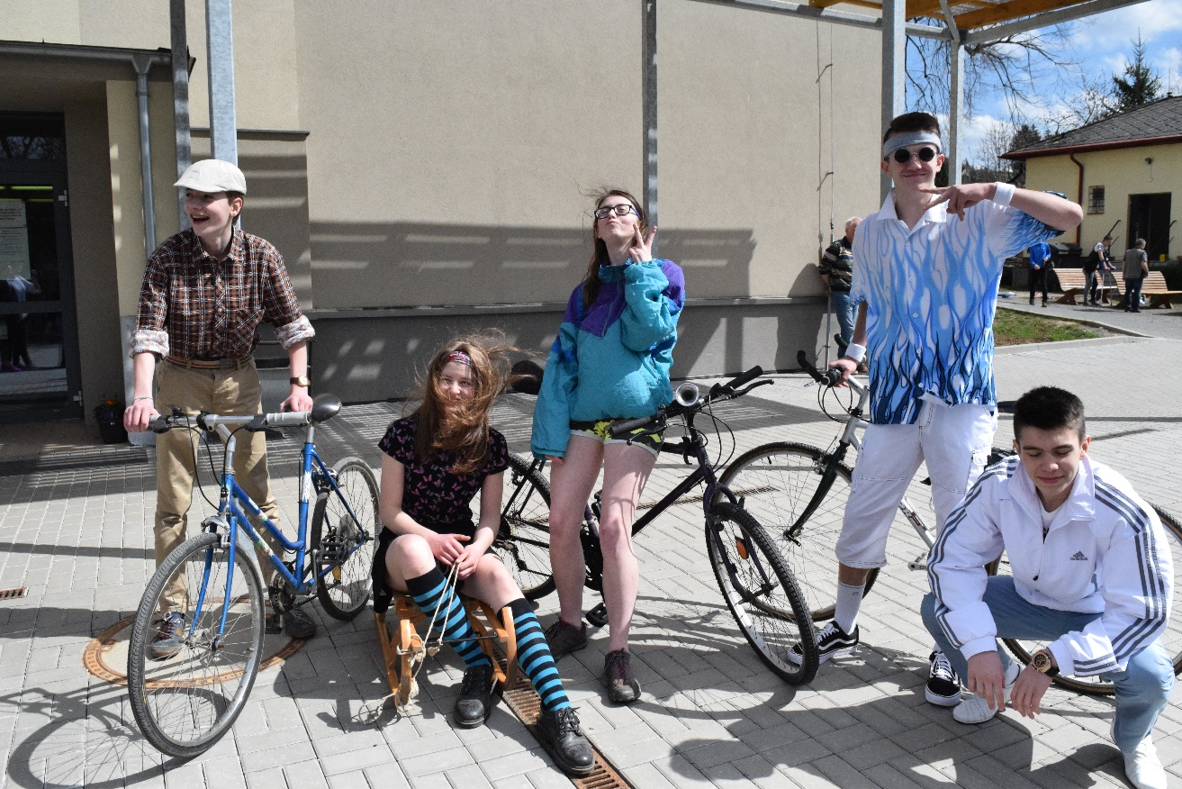
NOVINKY!!!
RETRO kategorie - přijeďte na čemkoliv a v čemkoliv
co najdete v kůlně ☺
Spolupráce se 7.C
Poníci
Vysazení školního stromu

Slide 9
Co potřebujeme?
Propagaci
Pomocníky (buchty…)
Dobrou náladu
A VÁS ZÁVODNÍKY a FANOUŠKY!!!!!

Slide 10
Těšíme se na vás 12. května! ☺
www.tourmnichovice.weebly.com

